Slide 1
如何优化Web前端
主讲人：宋勉

Slide 2
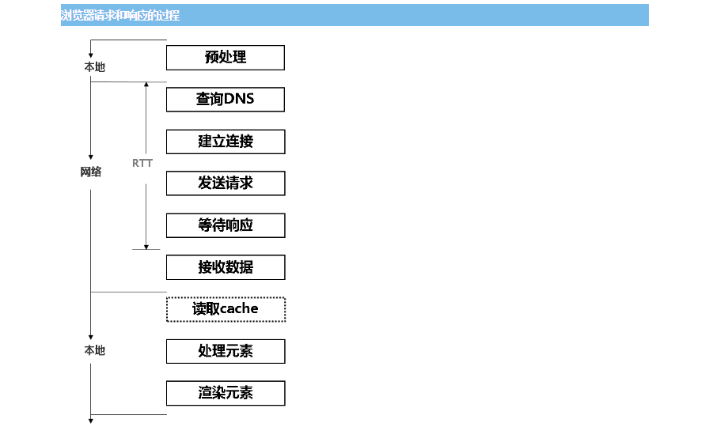

Slide 3
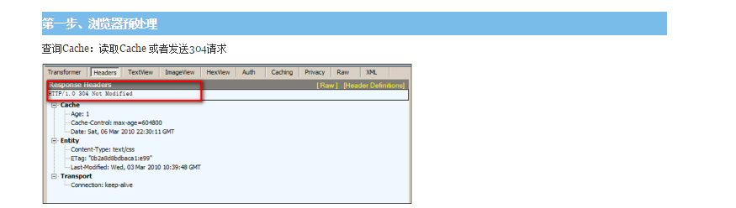
浏览器可能会做一些预处理，比如 Chrome 会根据历史统计来预估所输入字符对应的网站，比如输入了「ba」，根据之前的历史发现 90% 的概率会访问「www.baidu.com 」，因此就会在输入回车前就马上开始建立 TCP 链接甚至渲染了。接着是输入 URL 后的「回车」，这时浏览器会对 URL 进行检查，首先判断协议，如果是 http 就按照 Web 来处理，另外还会对这个 URL 进行安全检查，然后直接调用浏览器内核中的对应方法，比如 WebView 中的 loadUrl 方法。在浏览器内核中会先查看缓存，然后设置 UA 等 HTTP 信息，接着调用不同平台下网络请求的方法。

Slide 4
优化规则--减少DNS查找
DNS缓存
浏览器DNS缓存 计算机DNS缓存 服务器DNS缓存（TTL）
使用Keep-Alive特性
HTTP协议采用“请求-应答”模式，当使用普通模式（非KeepAlive模式）时，每个请求/应答客户和服务器都要新建一个连接，完成之后立即断开连接（HTTP协议为无连接的协议）；当使用 Keep-Alive模式（又称持久连接、连接重用）时，Keep-Alive功能使客户端到服务器端的连接持续有效，当出现对服务器的后继请求时，Keep-Alive功能避免了建立或者重新建立连接。
在HTTP 1.0中Keep-Alive默认是关闭的，需要在HTTP头中加入“Connection: Keep-Alive”，才能启用Keep-Alive；在 HTTP1.1中Keep-Alive默认启用，加入“Connection: close”可关闭。目前大部分浏览器都是用HTTP 1.1协议，也就是说默认都会发起Keep-Alive的连接请求了，所以是否能完成一个完整的Keep- Alive连接就看Web服务器的设置情况。
优化规则—缩短DNS查找
控制浏览器的DNS预读取就是DNS-prefetch标签了，DNS Prefetch应该尽量的放在网页的前面，格式类似是：<link rel=”dns-prefetch” href=”https://cb.baidu.com”/>

Slide 5
优化规则-- 使用内容分发网络优化规则-- 使用内容分发网络
美国十大Internet网站和CDN服务提供商
页面静态化,取决于发布系统
Ctrip使用的China-Cache和网宿
优化规则--用域名划分页面内容
按页面内容划分域名，在合适的资源服务器上存放文件

Slide 6
优化规则-- 减少HTTP请求（既包含时间成本也包含资源成本）
HTTP请求30-40：
合并图片，合并CSS和JS文件：a)js文件（不超过7个 ）；b)css文件不超过4个；
图片较多的页面也可以使用 lazyLoad 等技术进行优化（这条策略实际上并不一定能减少 HTTP请求数，但是却能在某些条件下或者页面刚加载时减少 HTTP请求数）
延迟加载使用方法：
1.引用jquery和jquery.lazyload.js到你的页面
<script src=“jquery-1.11.1.0.min.js”></script>
<script src=“jquery.lazyload.js”></script>
2.html图片调用方法:为图片加入样式lazy 图片路径引用方法用data-original
<img class=“lazy” data-original=“img/1.jpg”>
<img class=“lazy” data-original=“img/2.jpg”>
3. js出始化lazyload并设置图片显示方式
<script src=“jquery-1.11.1.0.min.js”>
$(function(){ $(“img.lazy”).lazyload({effect:”fadeIn”}); });
</script>
在图片中也可以不使用 class=“lazy“，这样就可以对全局的图片都有效
规则优化 –不要使用frameset，少使用iframe
搜索引擎不友好、 即时内容为空，加载也需要时间、会阻止页面加载
禁止使用iframe引入外部资源，不包括allyes广告，不包括about:blank的空页面

Slide 7
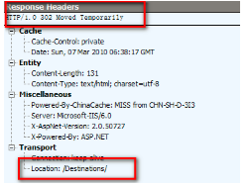
优化规则 --避免重定向
在重定向完毕并且HTML下载完毕之前，是没有任何东西显示给用户的，涉及服务器负载、数据查询、服务器端缓存等

Slide 8
第六步、接收数据
优化规则 -- 压缩组件
HTML文档、脚本和样式表、XML和JSON的文本响应 压缩如何工作 压缩通常能将响应的数据量减少将近70%
优化规则 -- 精简Javascript和Css
从代码中移除不必要的字符以减少其大小，减少加载时间
规则规则– 尽量缩减页面大小
页面必须小于150K(不含图片） a) 静态文件是否gzip b) 图片是否压缩优化过

Slide 9
第七步、读取Cache
优化规则-- 添加Expire或Cache-Control
应用于不经常变化的组件，包括脚本、样式表、Flash组件、图片 浏览器缓存机制，其实主要就是HTTP协议定义的缓存机制（如： Expires； Cache-control等）。但是也有非HTTP协议定义的缓存机制，如使用HTML Meta 标签，Web开发者可以在HTML页面的<head>节点中加入<meta>标签，代码如下：
<meta http-equiv="Pragma" contect="no-cache">
上述代码的作用是告诉浏览器当前页面不被缓存，每次访问都需要去服务器拉取。使用上很简单，但只有部分浏览器可以支持，而且所有缓存代理服务器都不支持，因为代理不解析HTML内容本身，而广泛应用的还是 HTTP头信息来控制缓存。
下面给几个链接供学习如何控制缓存：
http://www.cnblogs.com/liuling/p/2013-7-25-01.html；
http://www.tuicool.com/articles/EFfeu2；
http://www.360doc.com/content/13/0509/12/11220452_284098625.shtml。

Slide 10
优化规则 -- 使用外部的Js和Css文件
在实际应用中使用外部文件可以提高页面速度，因为JavaScript和CSS文件都能在浏览器中产生缓存。内置在HTML文档中的JavaScript 和CSS则会在每次请求中随HTML文档重新下载。这虽然减少了HTTP请求的次数，却增加了HTML文档的大小。从另一方面来说，如果外部文件中的 JavaScript和CSS被浏览器缓存，在没有增加HTTP请求次数的同时可以减少HTML文档的大小。
关键问题是，外部JavaScript和CSS文件缓存的频率和请求HTML文档的次数有关。虽然有一定的难度，但是仍然有一些指标可以一测量它。如果一 个会话中用户会浏览你网站中的多个页面，并且这些页面中会重复使用相同的脚本和样式表，缓存外部文件就会带来更大的益处。对于拥有较大浏览量的首页来说，有一种技术可以平衡内置代码带来的HTTP请求减少与通过使用外部文件进行缓存带来的好处。其中一个就是在首页中内置 JavaScript和CSS，但是在页面下载完成后动态下载外部文件，在子页面中使用到这些文件时，它们已经缓存到浏览器了。
但是将Js和Css外置也并不是绝对的，如果你的CSS代码比较小，可以将这部分代码放到HTML文件中，而不是一个外部CSS文件，这样可以减少页面加载所需的文件数，从而加快页面的加载。同样，也可以将小的 JavaScript脚本代码内嵌到HTML文件中。

Slide 11
第八步、处理元素
不要对image和pdf、视频等已经使用二进制压缩过的文件进行gzip压缩，使用gzip压缩这些文件，不会提供额外的好处，反而使他们的体积变得更大，可以用压缩软件进行压缩（或者网上的在线压缩，方法挺多）

Slide 12
第九步、渲染元素
浏览器加载和渲染html的顺序 1. IE下载的顺序是从上到下，渲染的顺序也是从上到下，下载和渲染是同时进行的。 2. 在渲染到页面的某一部分时，其上面的所有部分都已经下载完成（并不是说所有相关联的元素都已经下载完）。 3. 如果遇到语义解释性的标签嵌入文件（JS脚本，CSS样式），那么此时IE的下载过程会启用单独连接进行下载。 4. 样式表在下载完成后，将和以前下载的所有样式表一起进行解析，解析完成后，将对此前所有元素（含以前已经渲染的）重新进行渲染。 5. JS、CSS中如有重定义，后定义函数将覆盖前定义函数。
JS的加载 1. 不能并行下载和解析（阻塞下载）。 2. 当引用了JS的时候，浏览器发送1个js request就会一直等待该request的返回。因为浏览器需要1个稳定的DOM树结构，而JS中很有可能有代码直接改变了DOM树结构，如使用document.write 或 appendChild，甚至是直接使用的location.href进行跳转，浏览器为了防止出现JS修改DOM树，需要重新构建DOM树的情况，所以 就会阻塞其他的下载和呈现.

Slide 13
优化规则 -- 将样式表放在顶部
将样式表放在顶部可以尽早地呈现页面
优化规则 – 延迟Javascript的加载
浏览器在执行JavaScript代码时会停止处理页面，当页面中有很多JavaScript文件或代码要加载时，将导致严重的延迟。尽管可以使用defer、异步或将JavaScript代码放到页面底部来延迟JavaScript的加载，但这些都不是一个好的解决方案。谷歌的方案：
<script type="text/javascript">
function downloadJSAtOnload() {
var element = document.createElement("script");
element.src = "defer.js";
document.body.appendChild(element); }
if (window.addEventListener)
window.addEventListener("load", downloadJSAtOnload, false); //firefox
else if (window.attachEvent)
window.attachEvent("onload", downloadJSAtOnload); //IE
else window.onload = downloadJSAtOnload;
</script>

Slide 14
优化规则 -- 避免CSS表达式
影响浏览器渲染时间
优化规则 – 优化图像
尽量使用GIF和PNG
尽量使用png/gif格式的图片，png的图片优先，但是必须注意如要兼容IE6，则png使用一定要注意透明问题。
图片在上传前一定要先用工具压缩优化（png、jpg）

Slide 15
优化规则 – 代码优化
1.DOM
在脚本中 document.images，document.forms，Form.elements，document.styleSheets, Select.options，document.getElementsByName ，document.getElementsByTagName返回的都是 HTMLCollection类型的集合，在平时使用的时候大多将它作为数组来使用，因为它有 length属性，也可以使用索引访问每一个元素。不过在访问性能上则比数组要差很多，原因是这个集合并不是一个静态的结果，它表示的仅仅是一个特定的查询，每次访问该集合时都会重新执行这个查询从而更新查询结果。所谓的 “访问集合” 包括读取集合的 length属性、访问集合中的元素。 因此，当你需要遍历 HTML Collection的时候，尽量将它转为数组后再访问，以提高性能。即使不转换为数组，也请尽可能少的访问它，例如在遍历的时候可以将 length属性、成员保存到局部变量后再使用局部变量。
转换数组代码：

Slide 16
var makeArray = function(obj){
return Array.prototype.slice.call(obj,0);
}
try{
Array.prototype.slice.call(document.documentElement.childNodes, 0)[0].nodeType;
}catch(e){
makeArray = function(obj){
var res = [];
for(var i=0,len=obj.length; i<len; i++){
res.push(obj[i]);
}
return res;
}
}

Slide 17
2.慎用 with
with语句的作用是暂时改变作用域链、减少的重复输入，其语法结构为：
with(object){ //statements }
应用：
with(document.forms[0]){
name.value = "lee king";
address.value = "Peking";
zipcode.value = "10000";
}
与之对应的传统的写法：
document.forms[0].name.value = "lee king";
document.forms[0].address.value = "Peking";
document.forms[0].zipcode.value = "10000";
可以看出with语句的简洁明了，但是js的解释器需要检查with块中的变量是否属于with包含的对象，这将使with语句执行速度大大下降，并且导致js语句很难被优化。为了兼顾速度与代码量可以找到一个比较折衷的方案：使用局部变量缓存需要访问的对象
var form = document.forms[0];
form.name.value = "lee king";
form.address.value = "Peking";
form.zipcode.value = "10000";

Slide 18
3.减少作用域链查找
这一点在循环中是尤其需要注意的问题，如果在循环中需要访问非本作用域下的变量时请在遍历之前用局部变量缓存该变量，并在遍历结束后再重写那个变量，这一点对全局变量尤其重要，因为全局变量处于作用域链的最顶端，访问时的查找次数是最多的。
低效率的写法：
// 全局变量 var globalVar = 1; function myCallback(info){ for( var i = 100000; i--;){
//每次访问 globalVar 都需要查找到作用域链最顶端，本例中需要访问 100000 次 globalVar += i; }}

Slide 19
更高效的写法：
// 全局变量 var globalVar = 1; function myCallback(info){ //局部变量缓存全局变量 var localVar = globalVar; for( var i = 100000; i--;){ //访问局部变量是最快的 localVar += i; } //本例中只需要访问 2次全局变量 在函数中只需要将 globalVar中内容的值赋给localVar 中去 globalVar = localVar; }

Slide 20
4.数据访问
Javascript中的数据访问包括直接量 (字符串、正则表达式 )、变量、对象属性以及数组，其中对直接量和局部变量的访问是最快的，对对象属性以及数组的访问需要更大的开销。当出现以下情况时，建议将数据放入局部变量： a. 对任何对象属性的访问超过 1次 b. 对任何数组成员的访问次数超过 1次 另外，还应当尽可能的减少对对象以及数组深度查找

Slide 21
5.字符串拼接
在 Javascript中使用"+" 号来拼接字符串效率是比较低的，因为每次运行都会开辟新的内存并生成新的字符串变量，然后将拼接结果赋值给新变量。与之相比更为高效的做法是使用数组的 join方法，即将需要拼接的字符串放在数组中最后调用其 join方法得到结果。不过由于使用数组也有一定的开销，因此当需要拼接的字符串较多的时候可以考虑用此方法

Slide 22
6.Css选择符使用
浏览器引擎在样式匹配时，以从右向左的顺序进行。在具体匹配某一条样式规则时，这个从右向左的过程会一直持续，直到读取完整个选择符序列并完成匹配，或因某一个地方的不匹配而取消(然后转到另一条样式规则)。
选择符匹配顺序：#toc A { color: #444; }
css选择符的正确使用方式：
a）更特定，更具体的关键选择符
关键选择符是浏览器引擎在样式匹配时最先读取到的部分，因此，如果你在某一条样式规则中使用更特定、具体的选择符，可以帮助减少浏览器的查找匹配次数。
看看这个例子： .content .note span{}
最后一个span是关键选择符，而span这个标签，在网页中使用是非常多的。浏览器从span开始读取选择符，就可能会为因此在样式匹配上做了一些额外工作。如果你确定只是想为具体处于哪一个位置的span元素定义样式，更好的做法是为span命名class，比如命名为note_text，然后简单写为：.note_text{}
b）使用class选择符
class选择符(类选择符)是最利于性能优化的选择符。相对于class，ID的缺点是只允许定义给一个元素，无法重用。而此外，它在使用上没有 任何比class更好的地方。很多时候，你很难确定某一个元素是否是唯一的。另外，使用class来定义样式，而保留ID给javascript，一直是 一个较好的实践。如果可以，不使用ID来定义样式。
而相对于class，标签在html中的重复性要更大，因此同样可能让浏览器在样式匹配时做更多的额外工作。如果可以，除css样式清零(reset)外，不使用标签选择符(也叫元素选择符)。

Slide 23
c）缩短选择符序列
短的选择符序列更有利于浏览器更快地完成匹配过程。相对的，冗长的选择符序列则认为是低效的，比如：.header ul li .nav_link{}，建议写为：.header .nav_link{}。
一般来说，不超过3层的继承层级就可以满足实际中的开发要求。较长的选择符序列还有一个问题，有较长选择符的样式规则，css优先级的计算值也较大。因此，如果在以后需要写新的样式来覆盖掉它，就需要写更长的选择符(或者使用ID)以获得更高的css优先级，这对性能和代码可读性都是不利的。
d）避免链式选择符
链式选择符(Chaining selectors)是对单个元素同时写了多个选择符判定的情况，链式选择符是过度定义(over qualified)的，不利于重用，也不利于性能优化。如：a#author{}，建议写为：#author{}，这里的a是不必要的。一个ID只对应一个元素，没有必要再强调这个元素的标签是什么。另外有：.content span.arrow{}，建议写为：.content .arrow{}。
这里的span.arrow中的span也是不必要的。一方面，这为浏览器在样式匹配时增加了一项额外工作：检查class名为arrow的元素的标签名 是不是span，也因此降低了性能。另一方面，如果去掉了这个限定，.arrow的样式定义，就可以用在更多的元素上，也就有着更好的重用性。否则，就还得告诉别人，使用这个的时候只能用在span标签上。
多个class的链式写法，如：.tips.succuss{}，建议更改命名，写为：.tips_succuss{}，这样可以帮助浏览器减少额外的样式匹配工作。
e）例外情况
前面所述的选择符的写法的建议，只是从浏览器渲染性能优化，及代码的重用性方面分析得到的理论结果。在实际使用中，如果你确实是准备为class名为aaa的元素内的所有b标签元素都加上某样式，那么.aaa b这样的选择符是明智的。

